Slide 1

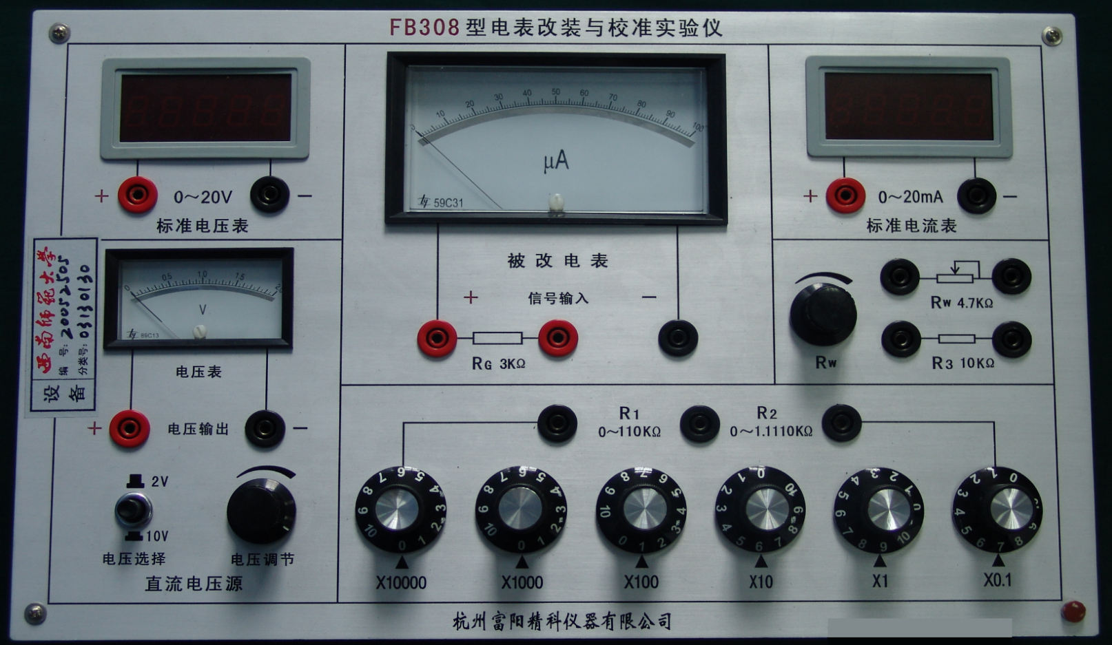
大学物理实验
电表的改装与校准
主讲教师：许龙 讲师
西南大学 物理实验教学示范中心

Slide 2
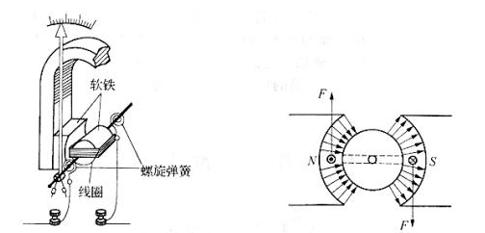
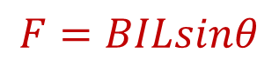
实验背景
用于改装的电流计通常称为表头，一般只能测μA级电流和mV级电压。若用其测量较大电流和电压，就必须进行改装来扩大量程。磁电式系列多量程表都是经过改装的。电表的改装在实验中应用非常广泛。
$$F=BILsinθ$$
图1 指针式电流表的工作原理
西南大学 物理实验教学示范中心

Slide 3
实验目的
1. 掌握替代法和半偏法测量电流表头内阻的方法。
2. 学会将电流表改装成任意量程的电流表、电压表。
西南大学 物理实验教学示范中心

Slide 4
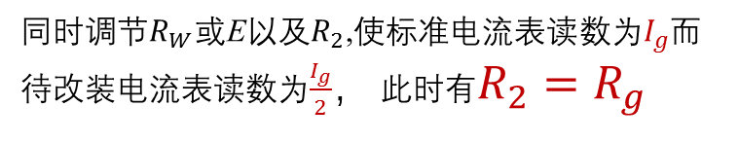
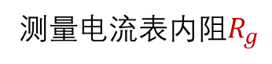

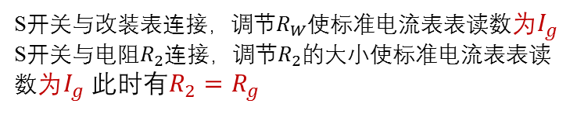
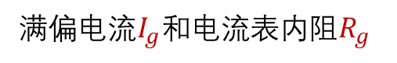
实验原理
1. 待改装电流表的重要参数测量
满偏电流$I_{g}$和电流表内阻$R_{g}$
测量满偏电流$I_{g}$
图1 测量待改装电流表的满偏电流
测量电流表内阻$R_{g}$
中值法（半偏法）
替代法
同时调节$R_{W}$或E以及$R_{2}$,使标准电流表读数为$I_{g}$而待改装电流表读数为$\frac{I_{g}}{2}$，此时有$R_{2}=R_{g}$
S开关与改装表连接，调节$R_{W}$使标准电流表表读数$为I_{g}$ S开关与电阻$R_{2}$连接，调节$R_{2}$的大小使标准电流表表读数$为I_{g}$ 此时$有R_{2}=R_{g}$
西南大学 物理实验教学示范中心

Slide 5
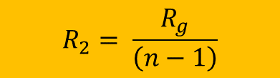
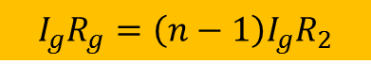
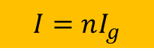
实验原理
2. 将待改装电流表改装为一定量程的电流表
$$I=nI_{g}$$
$$I_{g}R_{g}=\left(n−1\right)I_{g}R_{2}$$
$$R_{2}= \frac{R_{g}}{\left(n−1\right)}$$
改装成电流表及校准电路
实验一、将表头改装成5mA的电流表
西南大学 物理实验教学示范中心

Slide 6
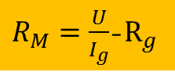

实验原理
3. 将待改装电流表改装为一定量程的电压表
$$U=I_{g}(R_{g}+R_{M})$$
$R_{M}=\frac{U}{I_{g}}$-$R_{g}$
改装成电压表及校准电路
实验 二、将表头改装成量程为1.0 V的电压表
西南大学 物理实验教学示范中心

Slide 7
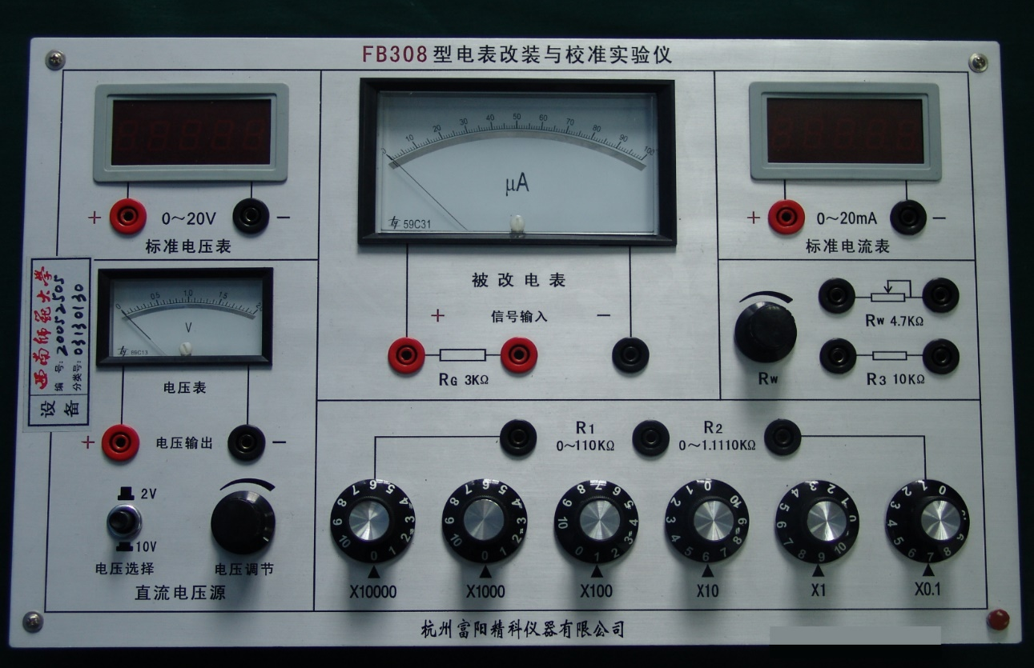
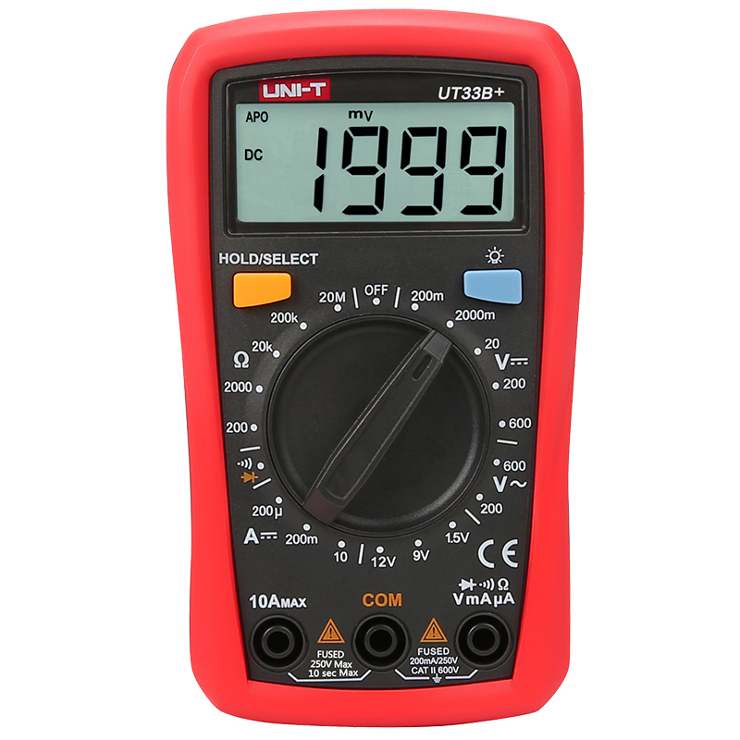
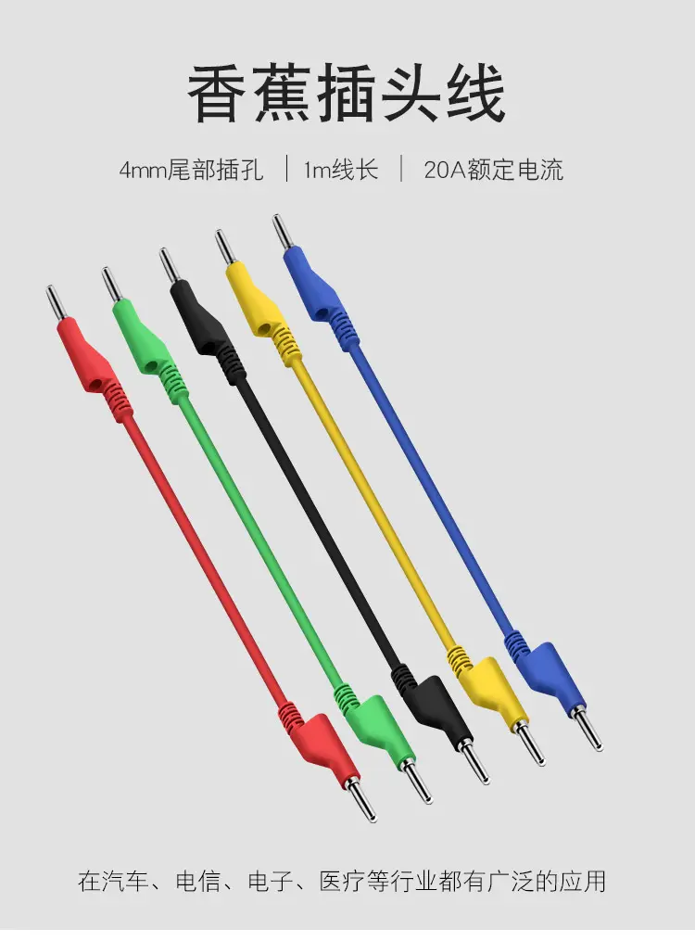
实验仪器
图4.4.6 电表改装与校准实验仪面板示意图
西南大学 物理实验教学示范中心

Slide 8
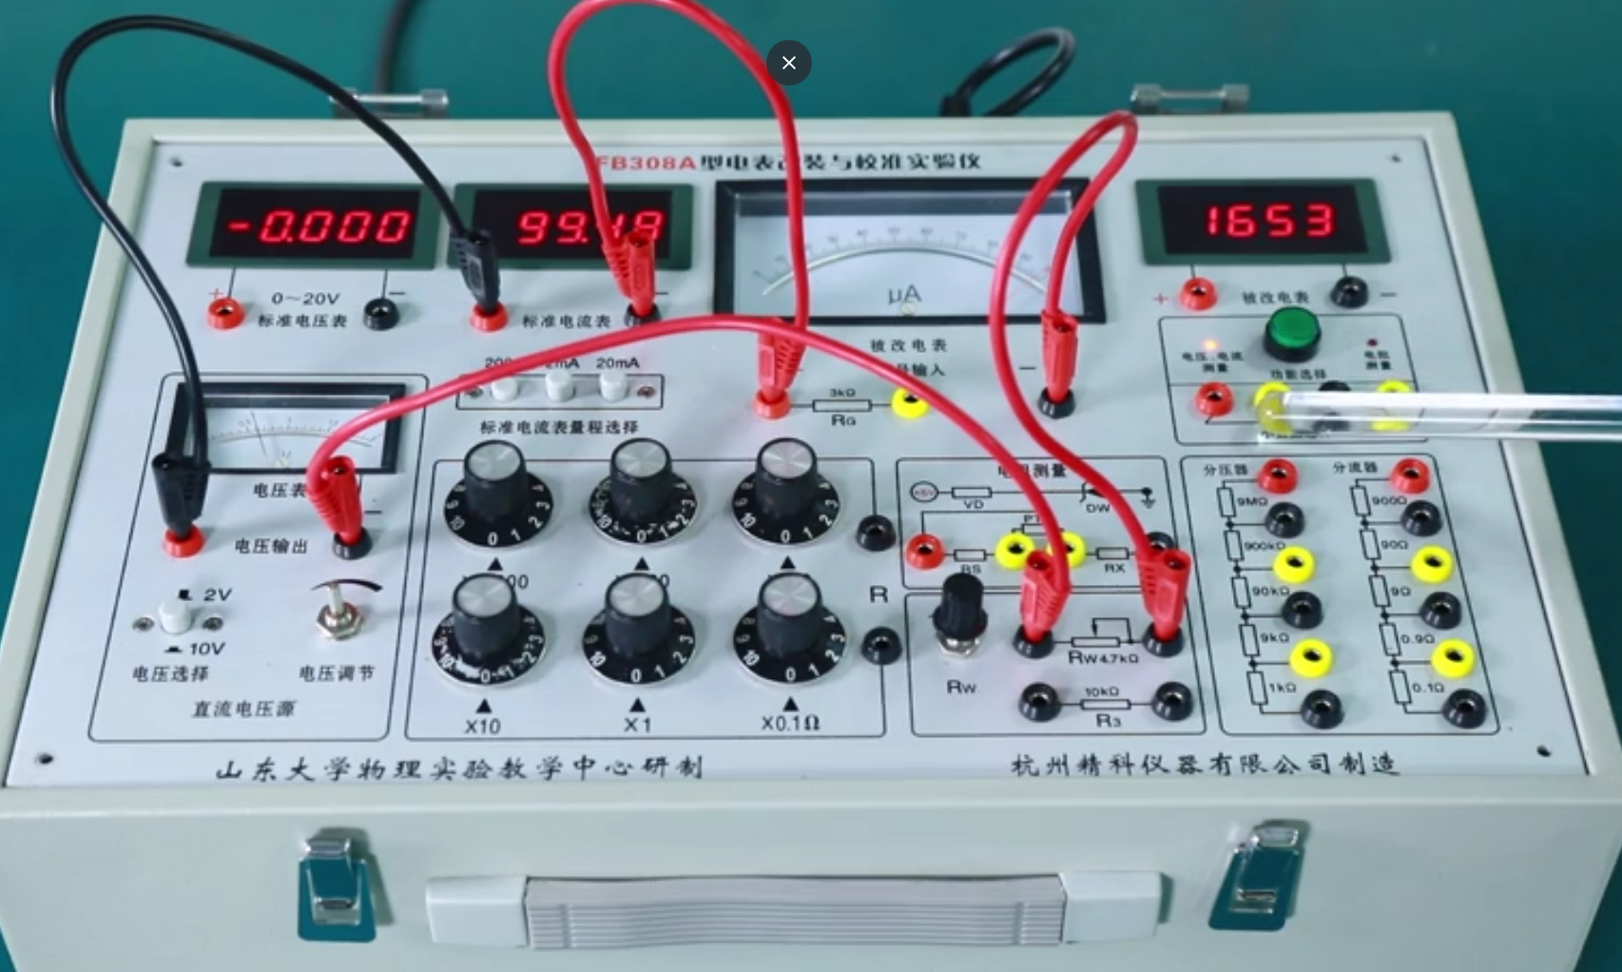
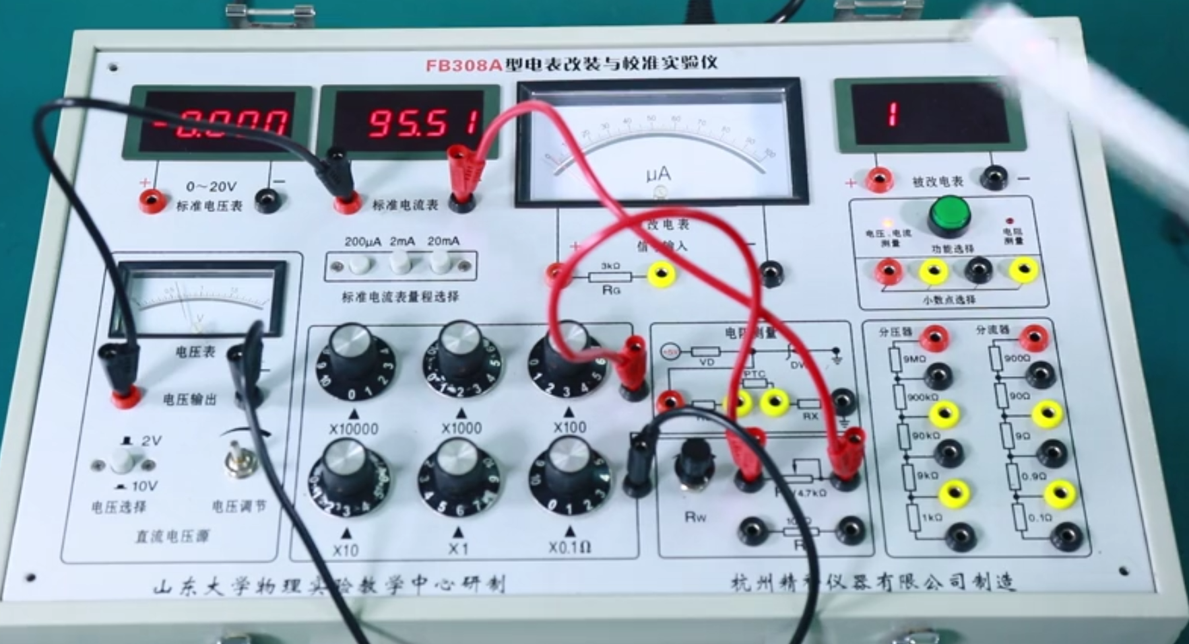
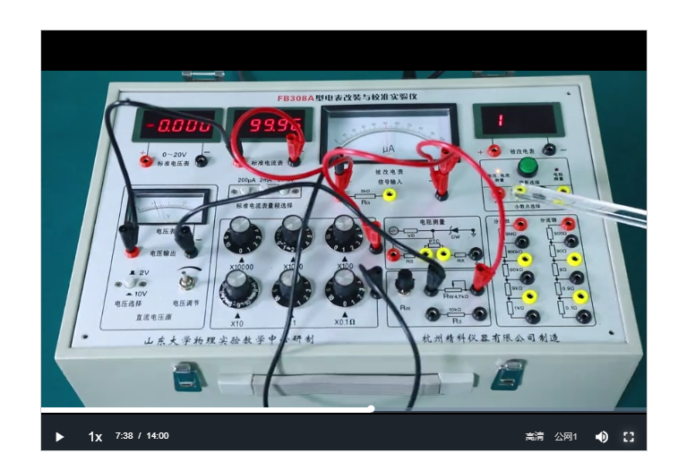

Slide 9
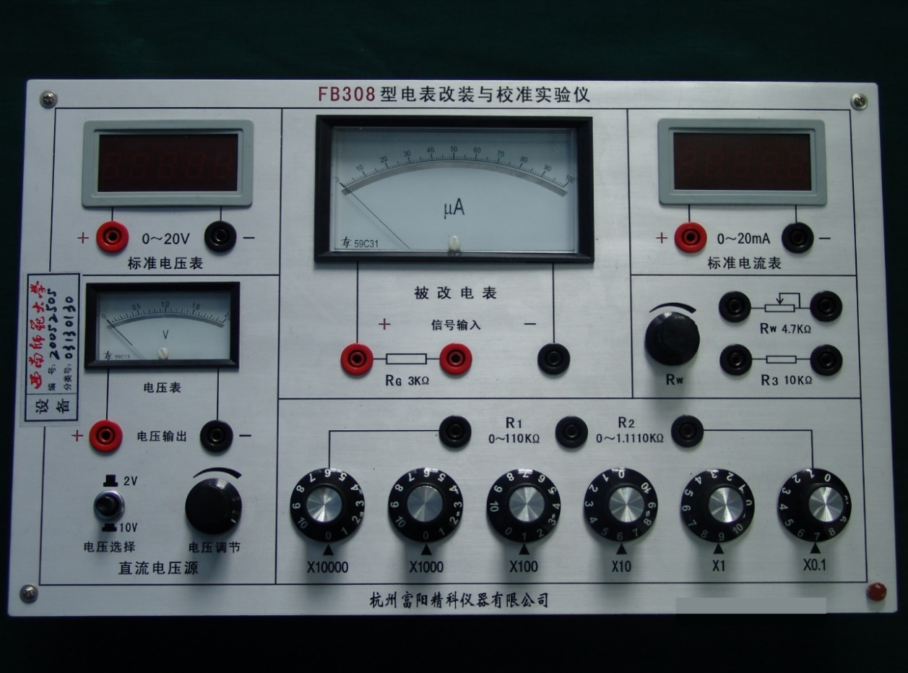
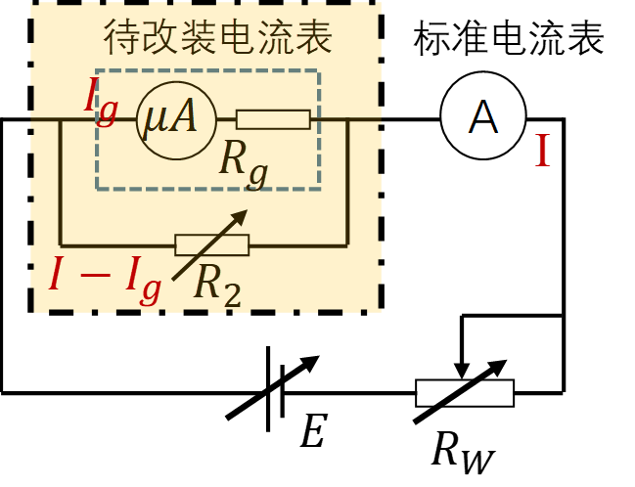
实验仪器
图4.4.6 电表改装与校准实验仪面板示意图

Slide 10
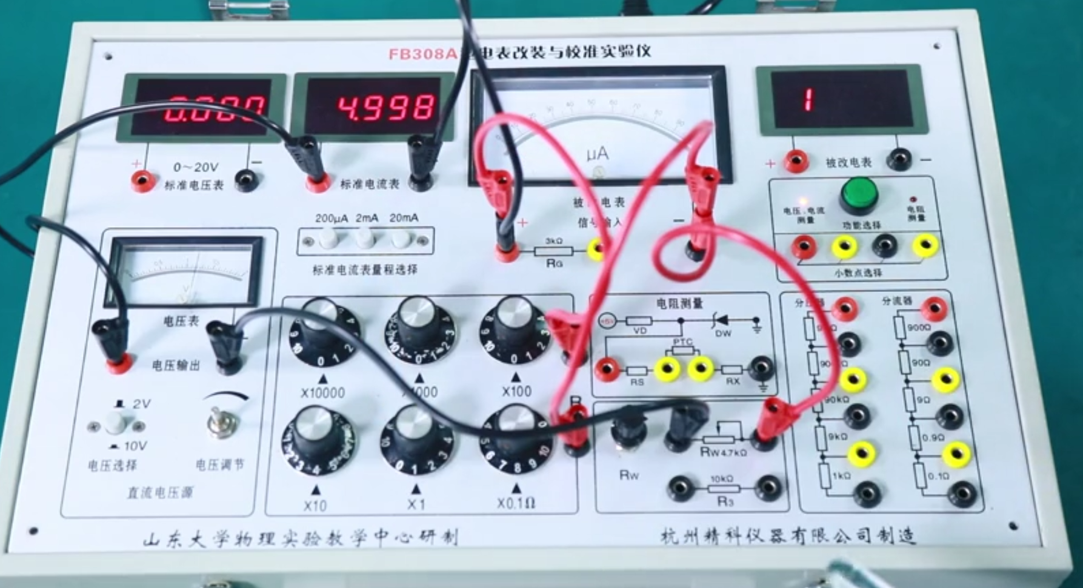
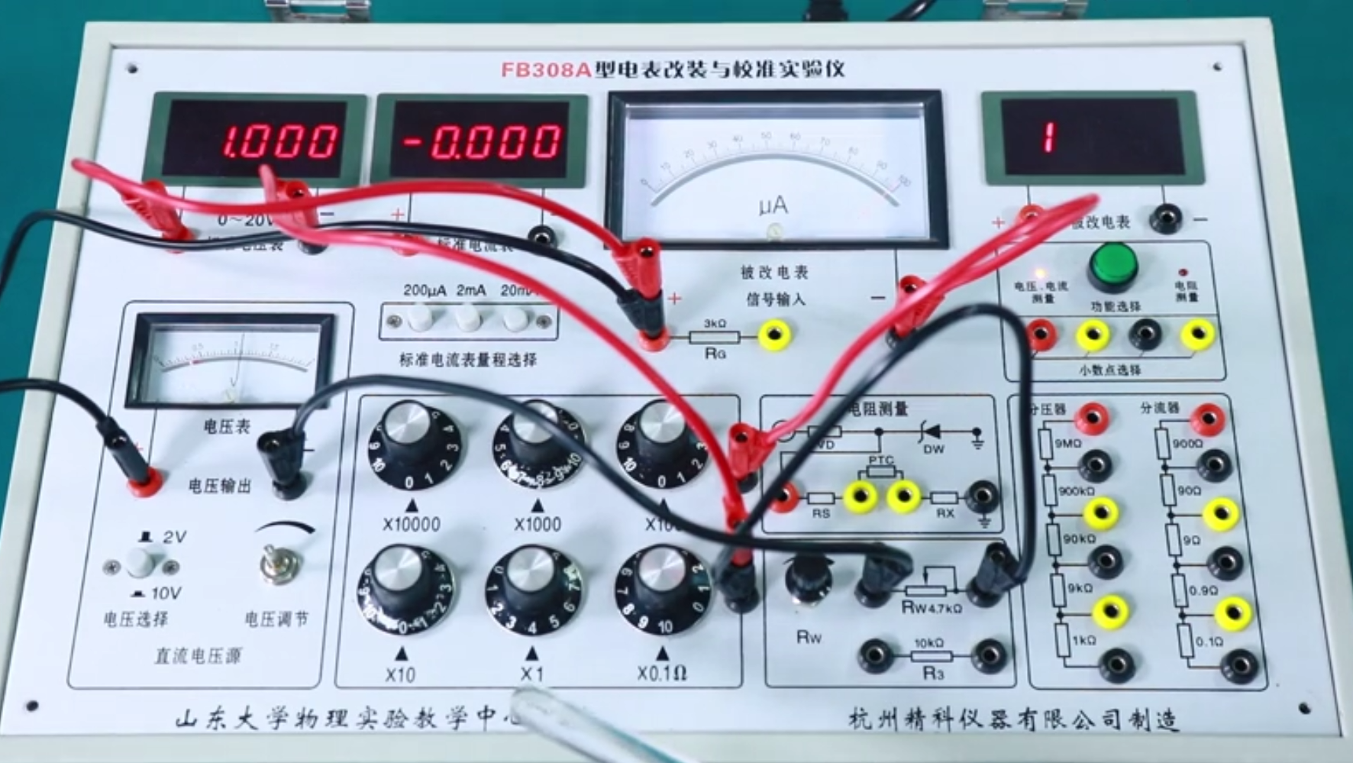

Slide 11
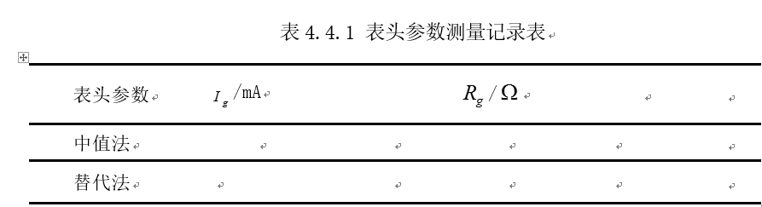
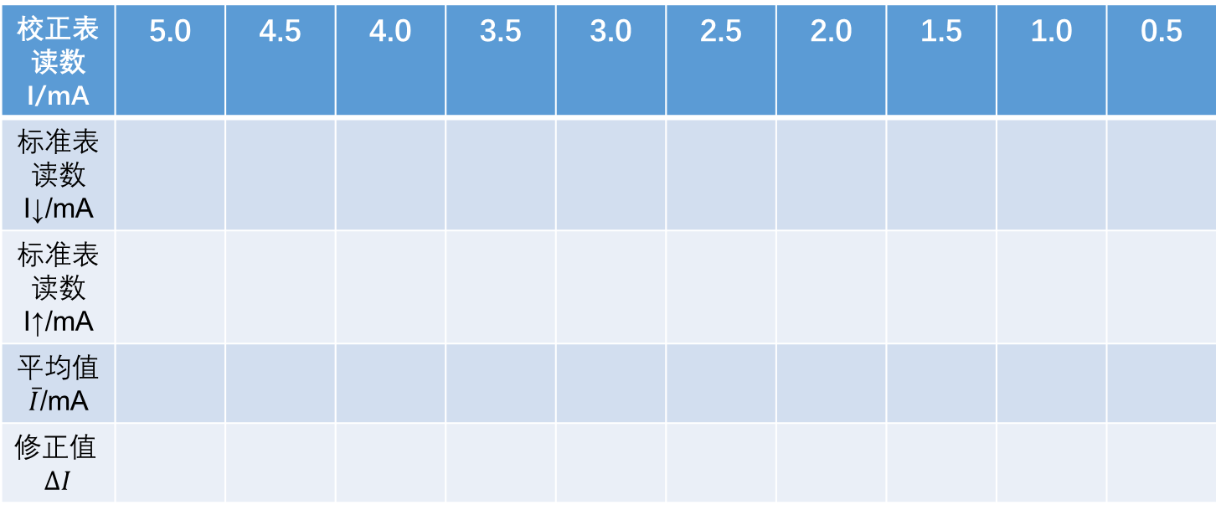
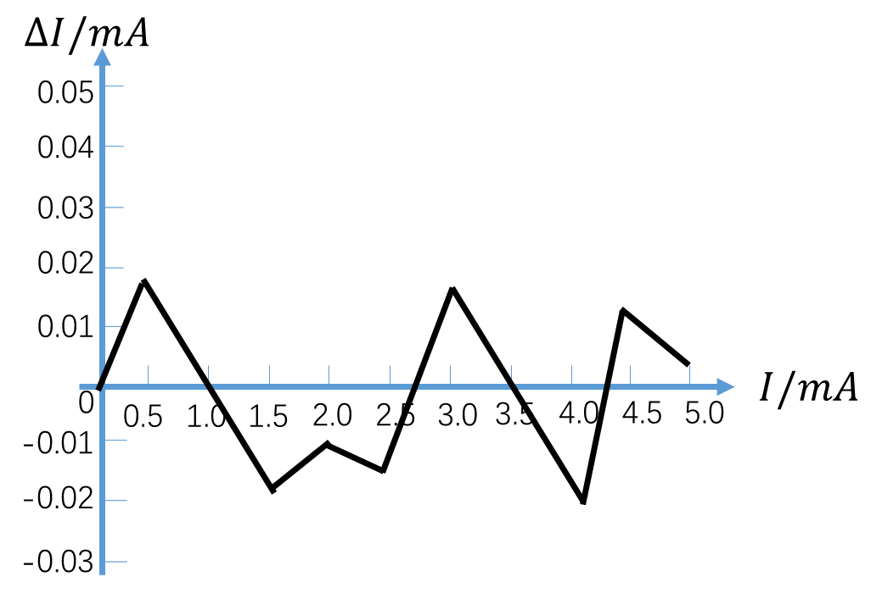
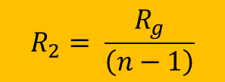
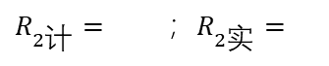
实验内容
1. 测量出待改装表头的满偏电流$I_{g}$,用中值法或替代法测量内阻$R_{g}$
2. 将表头改装成5mA量程的电流表，并做出校准曲线
$R_{2计}=$ ；$R_{2实}=$
$$R_{2}= \frac{R_{g}}{\left(n−1\right)}$$
西南大学 物理实验教学示范中心

Slide 12
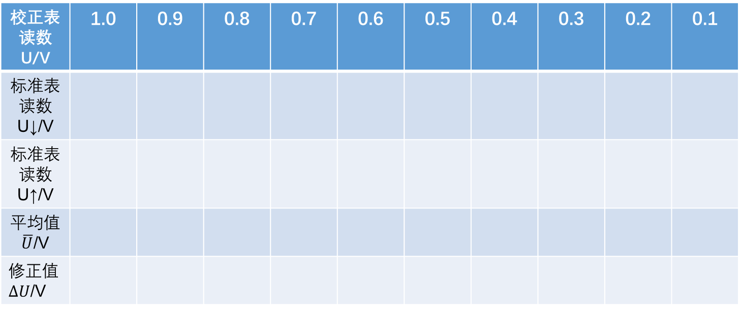
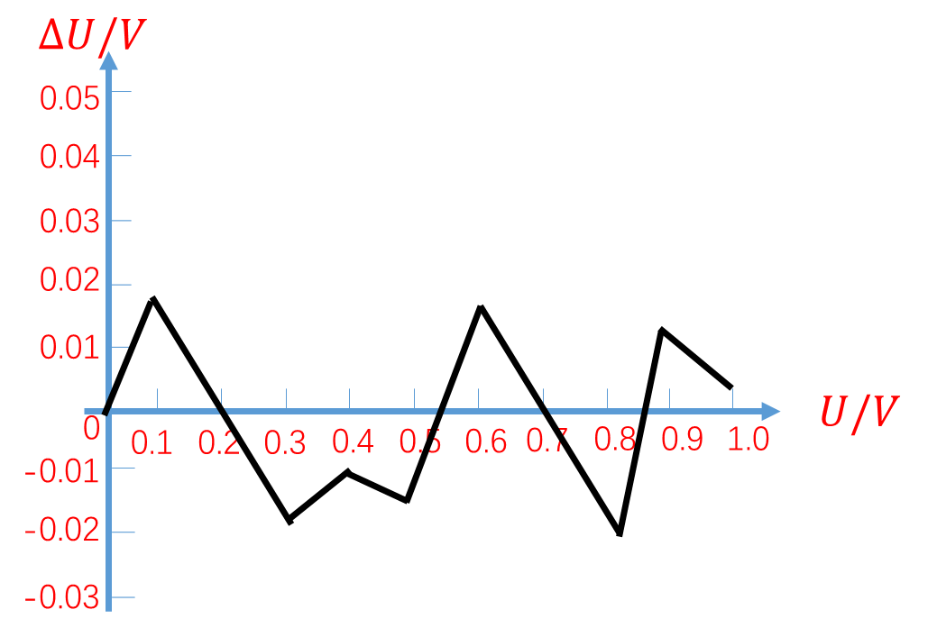
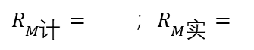
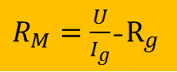
实验内容
3. 将表头改装成1.0 V量程的电压表，并做出校准曲线
$R_{M计}=$ ；$R_{M实}=$
$R_{M}=\frac{U}{I_{g}}$-$R_{g}$
西南大学 物理实验教学示范中心

Slide 13
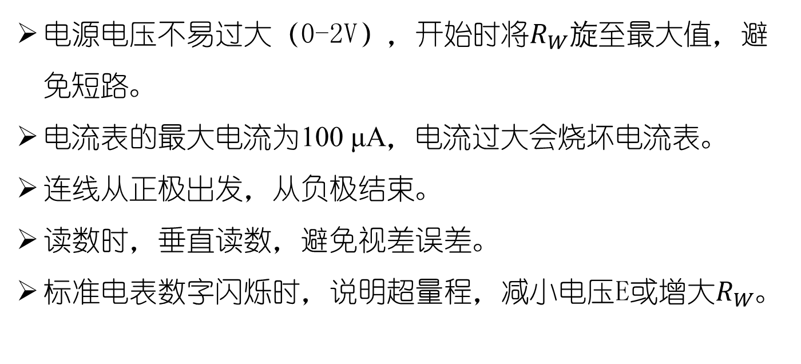
注意事项
电源电压不易过大（0-2V），开始时将$R_{W}旋$至最大值，避免短路。
电流表的最大电流为100 μA，电流过大会烧坏电流表。
连线从正极出发，从负极结束。
读数时，垂直读数，避免视差误差。
标准电表数字闪烁时，说明超量程，减小电压E或增大$R_{W}$。
西南大学 物理实验教学示范中心

Slide 14
结语
Thank You!!
西南大学 物理实验教学示范中心

